Slide 1
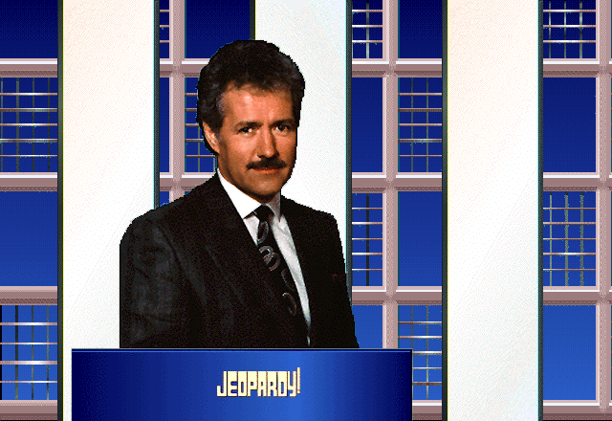


Slide 2
Colores

Slide 3
Números

Slide 4
Ropa

Slide 5
Descripción
de personas

Slide 6
Artículos
(el, la, los, las)

Slide 7
Mandatos

Slide 8
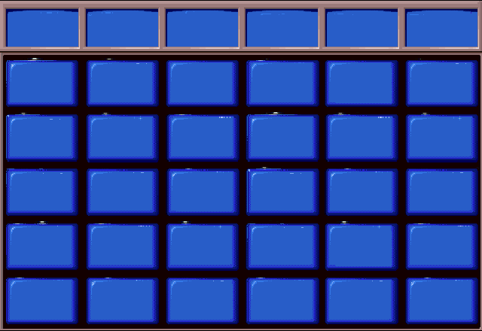
Números
Descripción
de personas
Artículos
(el, la, los, las)
Mandatos
Colores
Ropa
$100
$100
$100
$100
$100
$100
$200
$200
$200
$200
$200
$200
$300
$300
$300
$300
$300
$300
$400
$400
$400
$400
$400
$400
$500
$500
$500
$500
$500
$500

Slide 9
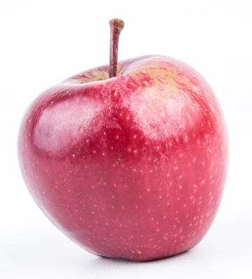
¿Qué color es?

Slide 10
¿Qué color es?

Slide 11
¿Qué color es?

Slide 12
¿Qué color es?

Slide 13
¿Qué color es?

Slide 14
¿Qué número es?
45 ÷ 15

Slide 15
¿Qué número es?
9 x 3

Slide 16
¿Qué número es?
72 ÷ 6

Slide 17
¿Qué número es?
65 - 34

Slide 18
¿Qué número es?
18 + 30

Slide 19
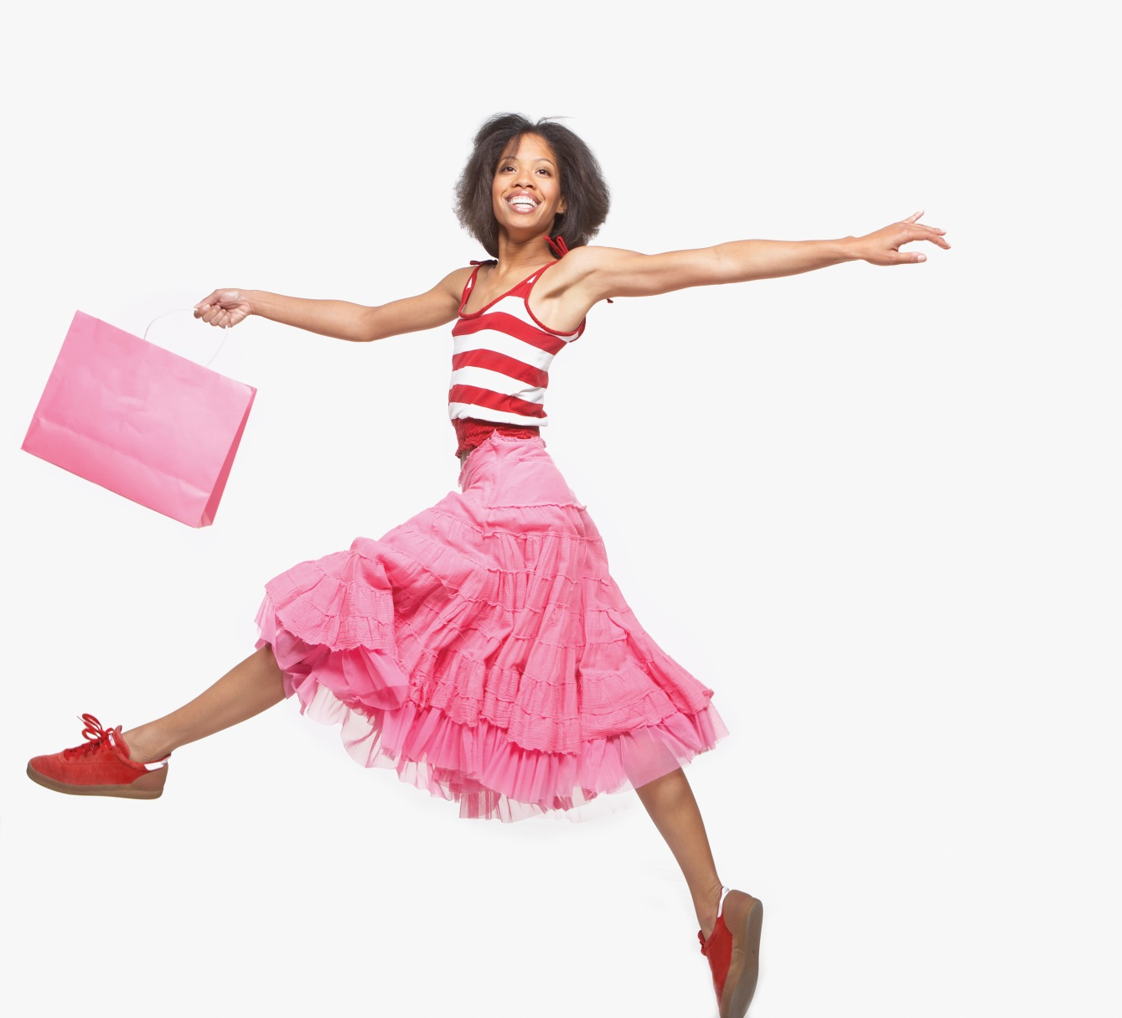
Notes:
Zoe Yadira Saldaña Nazario, nació en Nueva Jersey pero a los 9 años se mudó a la Rep. Dominicana, películas: Pirates of the Caribbean, Colombiana, Star Trek, Avatar, Guardians of the Galaxy. Padre dominicano y madre puertorriqueña.

Slide 20
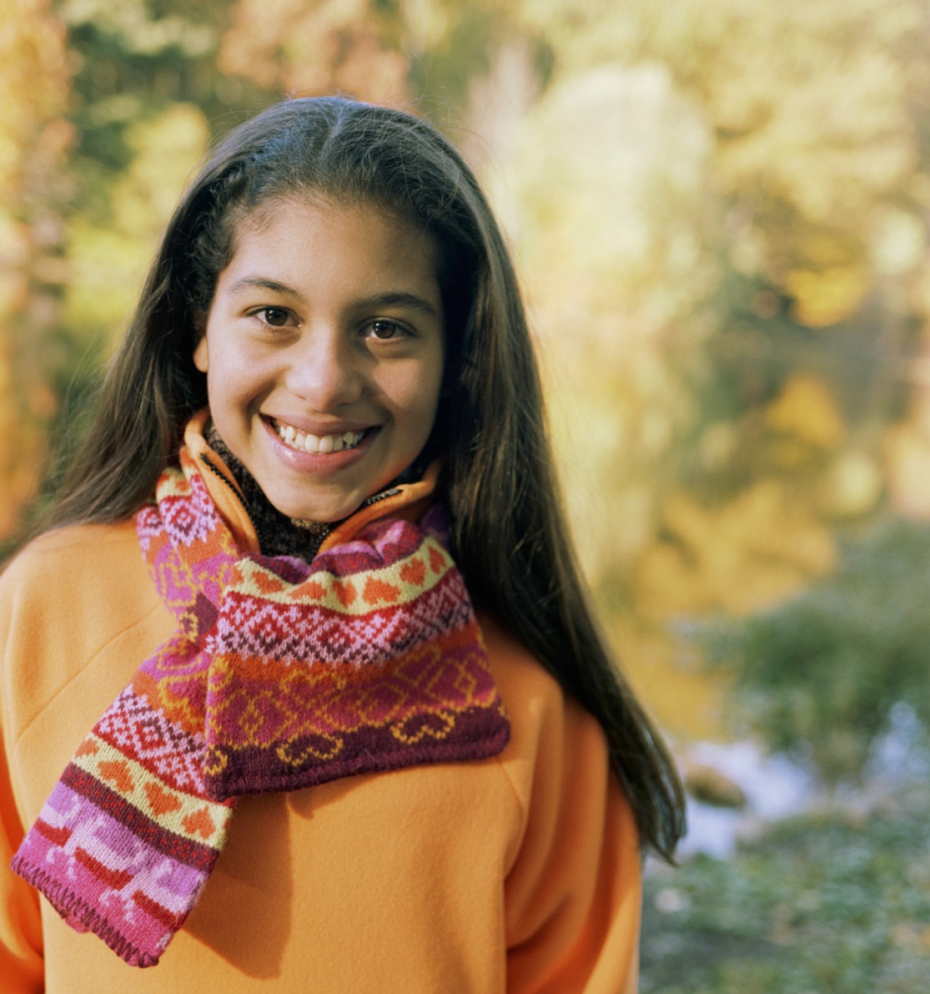
Notes:
Director y productor de cine, mexicano, películas: Amores perros, Babel, Biutiful, Birdman (2015 Oscar por mejor director, mejor película y mejor guión original)

Slide 21
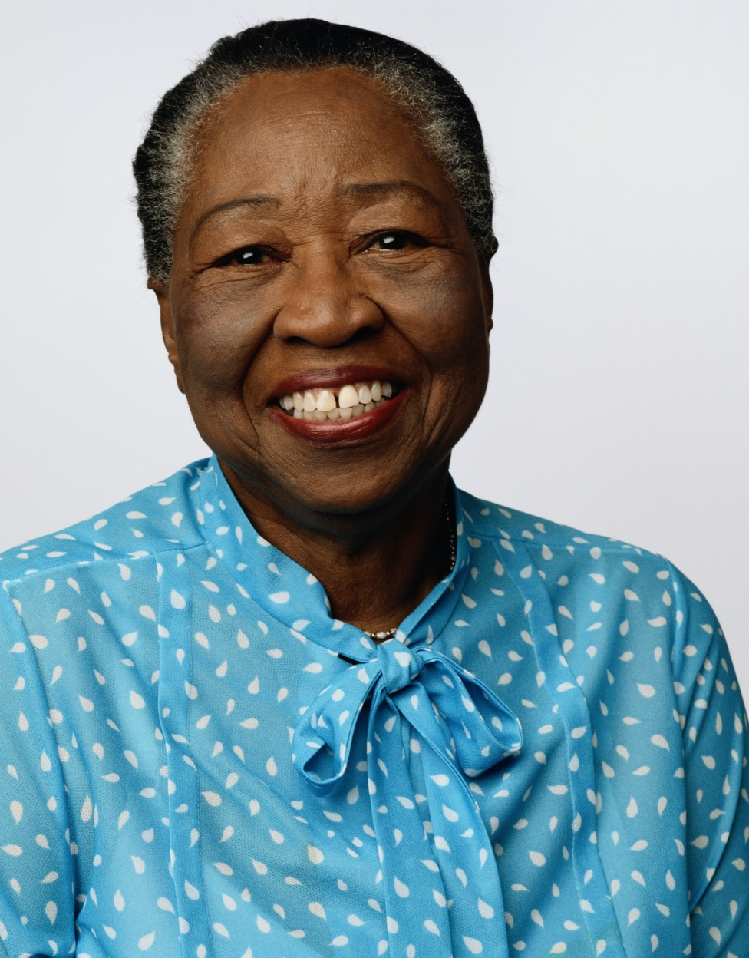
Notes:
Sofía Margarita Vergara Vergara, colombiana, mejor conocida en el programa de TV Modern Family

Slide 22
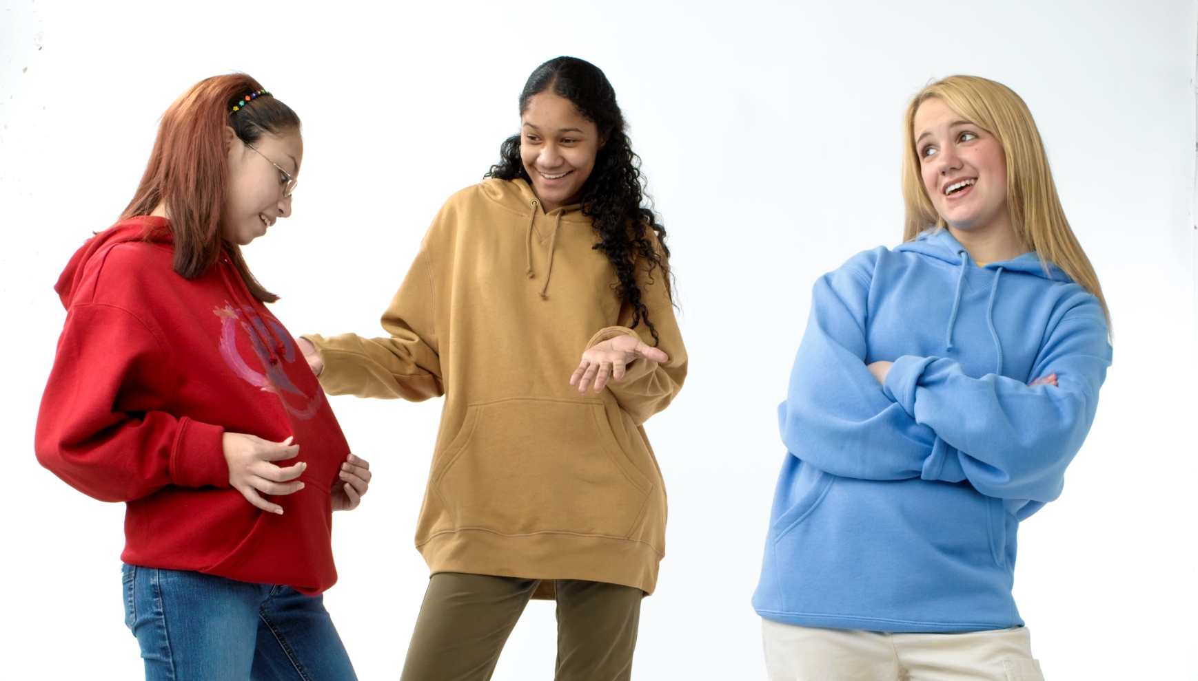
Notes:
Enrique Miguel Iglesias Preysler nació en Madrid

Slide 23
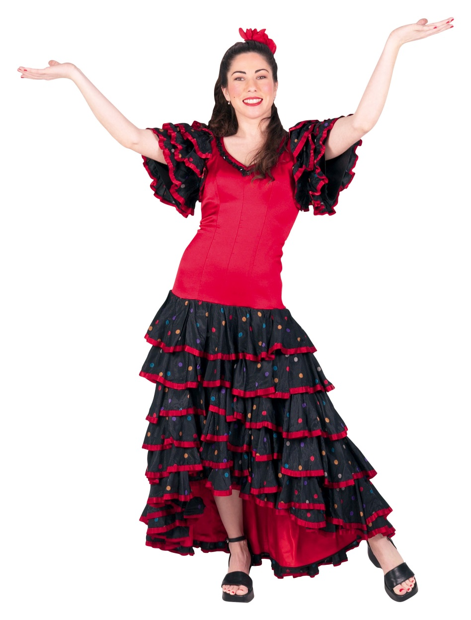
Notes:
Penélope Cruz Sánchez nació en Madrid.

Slide 24
Una persona que
no habla mucho
es _____.

Slide 25
Una persona que
no es joven
es _____.

Slide 26
Una persona que
no es bonita
es _____.

Slide 27
Una persona que
no es trabajadora
es _____.

Slide 28
pelo blanco =
pelo _____

Slide 29
__suéter

Slide 30
__ clases

Slide 31
___ universidad

Slide 32
___ traje

Slide 33
¡¡Doble
del día!!

Slide 34
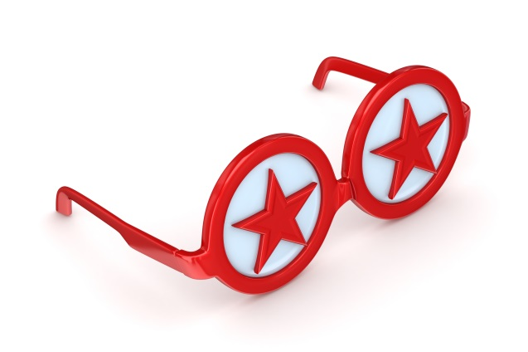
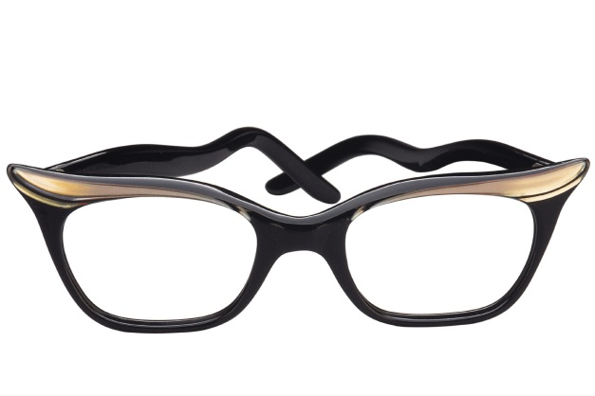
___ lentes

Slide 35
Actúe este mandato:
camine

Slide 36
Actúe este mandato:
levante la mano

Slide 37
Actúe este mandato:
salte

Slide 38
Actúe este mandato:
corra

Slide 39
Actúe este mandato:
dé una vuelta

Slide 40
Double
Jeopardy!!

Slide 41
Más ropa

Slide 42
Más números

Slide 43
Más colores

Slide 44
Opuestos

Slide 45
Concordancia de
sustantivo y adjetivo

Slide 46
Cultura

Slide 47
Concordancia
sustantivo
y adjetivo
Más ropa
Más números
Más colores
Opuestos
Cultura
$200
$200
$200
$200
$200
$200
$400
$400
$400
$400
$400
$400
$600
$600
$600
$600
$600
$600
$800
$800
$800
$800
$800
$800
$1000
$1000
$1000
$1000
$1000
$1000

Slide 48
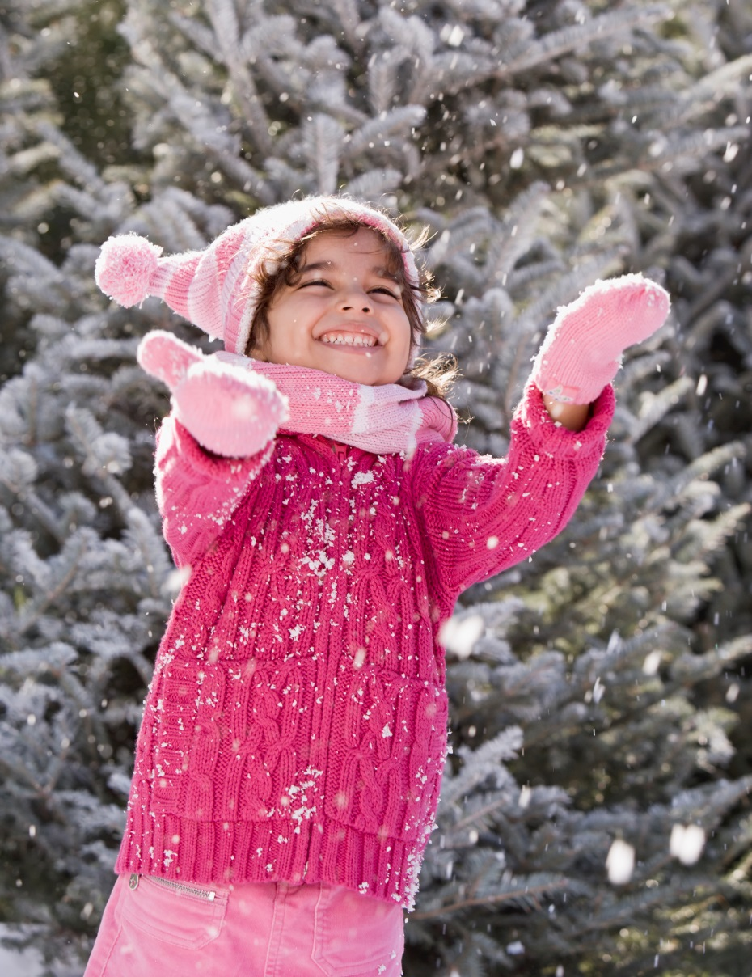
¿Qué
ropa lleva?

Slide 49
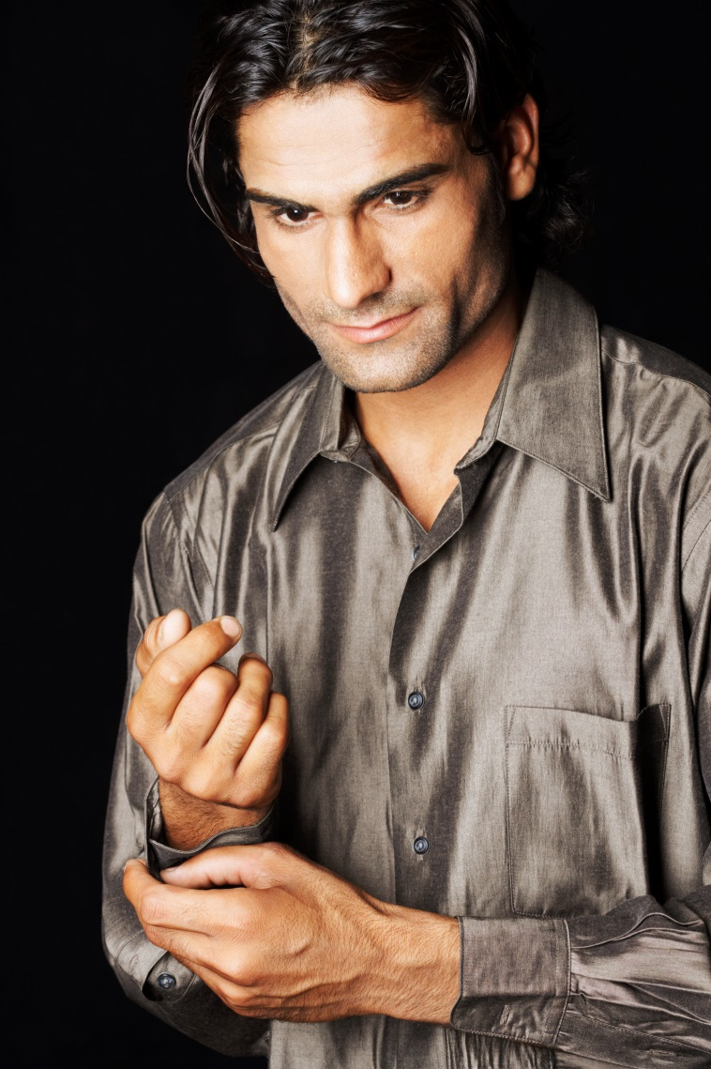
¿Qué
ropa lleva?

Slide 50
¡¡Doble
del día!!

Slide 51
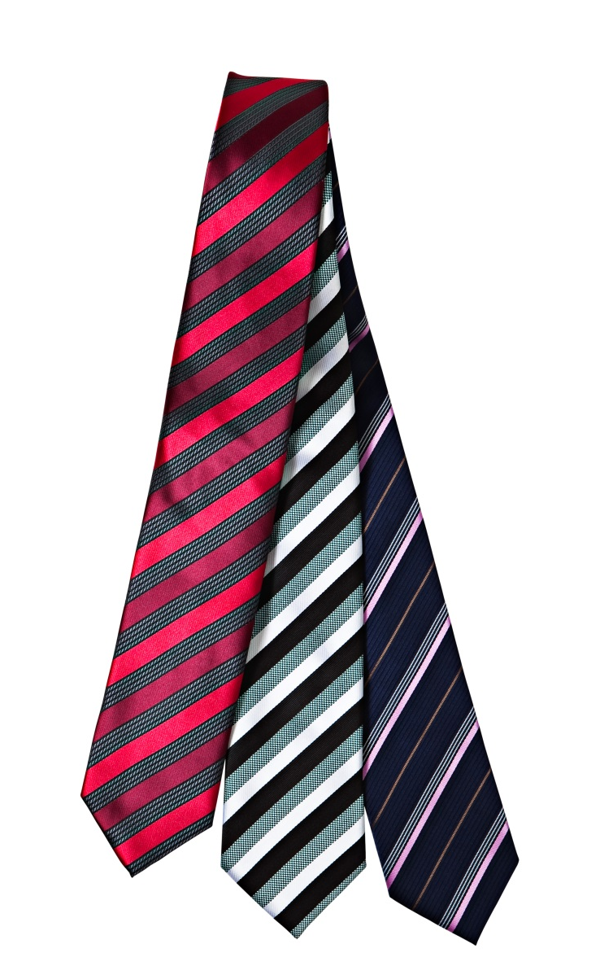
¿Qué son?

Slide 52
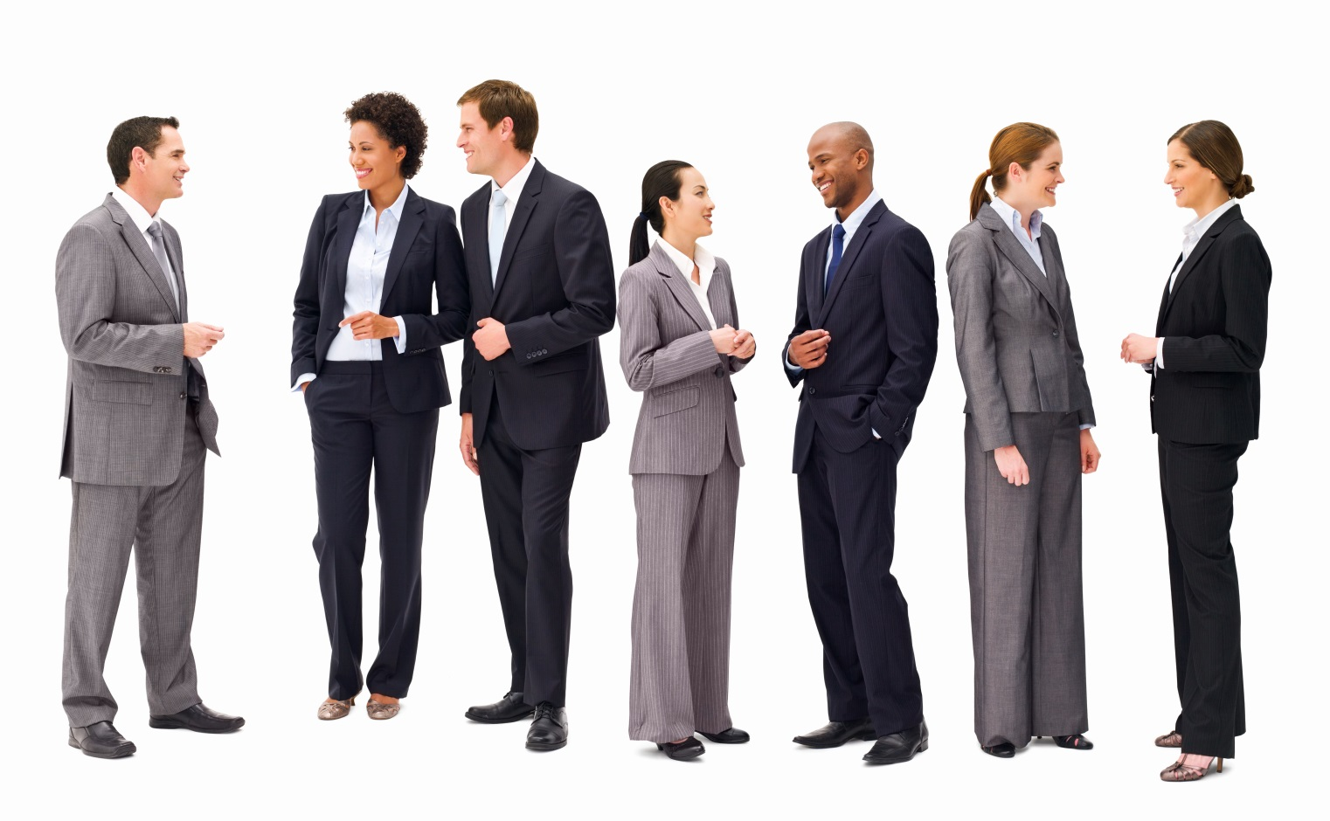
¿Qué ropa llevan?

Slide 53
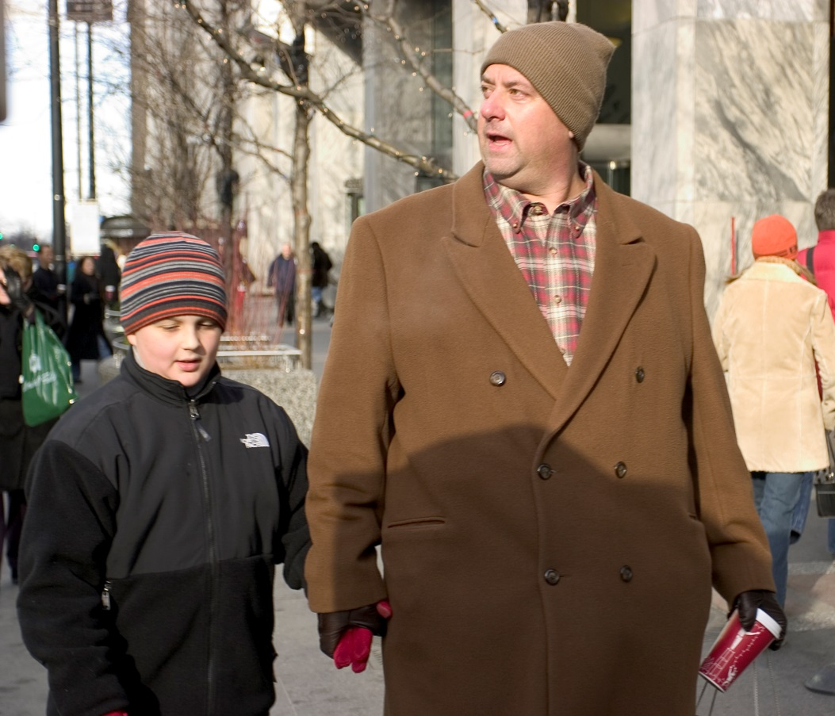
¿Qué ropa lleva?

Slide 54
¿Qué número es?
80 - 22

Slide 55
¿Qué número es?
53 + 34

Slide 56
¿Qué número es?
32 x 2

Slide 57
¿Qué número es?
90 + 15

Slide 58
¿Qué número es?
180 + 63

Slide 59
¿Qué color es?

Slide 60
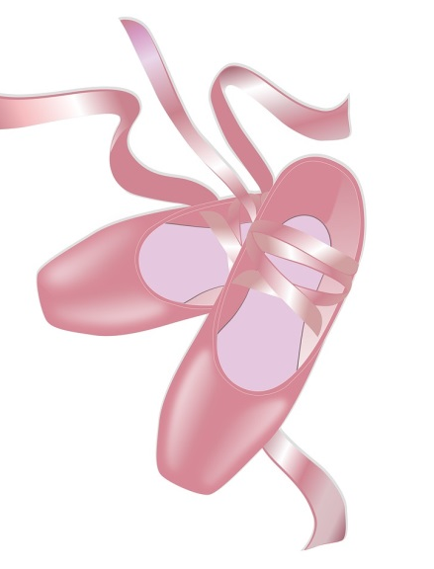
¿Qué color es?

Slide 61
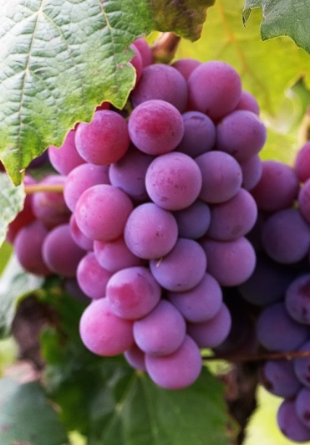
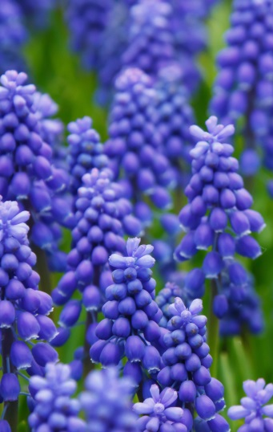
¿Qué color es?

Slide 62
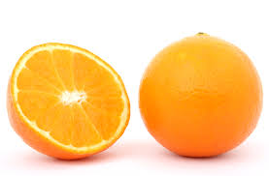
¿Qué color es?

Slide 63
¿Qué color es?

Slide 64
largo

Slide 65
alto

Slide 66
Rizado/
ondulado

Slide 67
delgado

Slide 68
generoso

Slide 69
camiseta
bonito

Slide 70
mujeres
conservador

Slide 71
amigo
egoístas

Slide 72
zapatos
pequeño

Slide 73
faldas
elegante

Slide 74
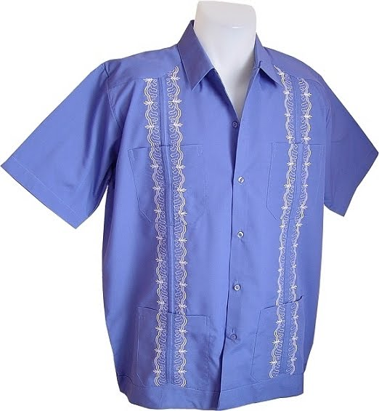
Los hombres en
el Caribe llevan
mucho la ___.
(ropa)

Slide 75
Los hispanos tienen
___ apellidos.

Slide 76
blank

Slide 77
La celebración del
Cinco de ___ es muy
popular en la comunidad
mexicana en California.

Slide 78
El Festival de
la Calle Ocho
se celebra
en ____ (estado)

Slide 79
El Festival de
la Parada
se celebra
en ____ (estado)

Slide 80
Jeopardy
final
lugar

Slide 81
La Placita Olvera
está en ____.
(ciudad)

Slide 82
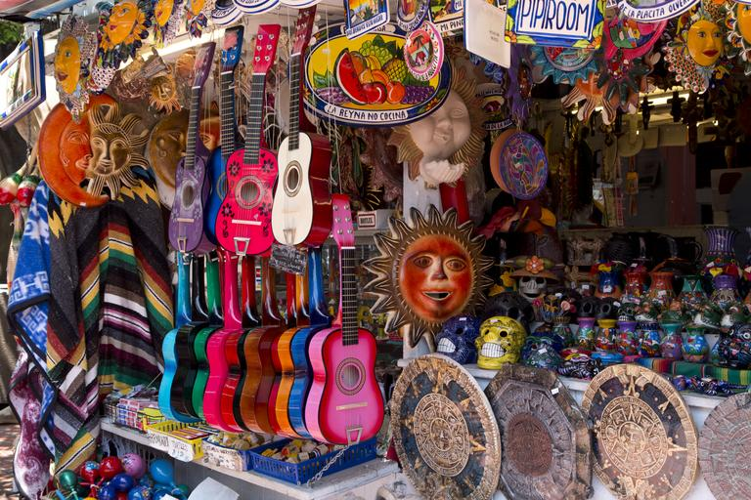
Los Ángeles

